Slide 1
CORRELACIÓN Y SELECCIÓN DE CARACTERÍSTICAS
MLY0100 MACHINE LEARNING

Slide 2
CONTENIDO
01
CORRELACIÓN
02
SELECCIÓN DE CARACTERÍSTICAS
03
RESUMEN

Slide 3
CORRELACIÓN
01

Slide 4
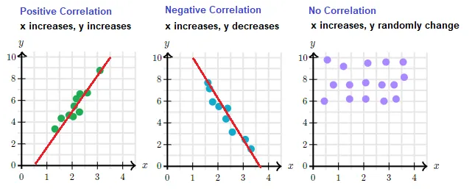
CORRELACIÓN
La correlación es una medida de la relación entre los valores de dos variables.
Si la relación se puede aproximar mediante una línea, entonces es una correlación lineal y se puede presentar en un diagrama de dispersión.
Por ejemplo, x e y son dos variables y podemos ver los distintos diagramas de dispersión.
La intensidad de la correlación viene determinada por el coeficiente de correlación, que varía de -1 a +1.
FUENTE: https://summer-hu-92978.medium.com/complete-feature-selection-techniques-4-2-correlation-analysis-7e538e8fe7dc

Slide 5
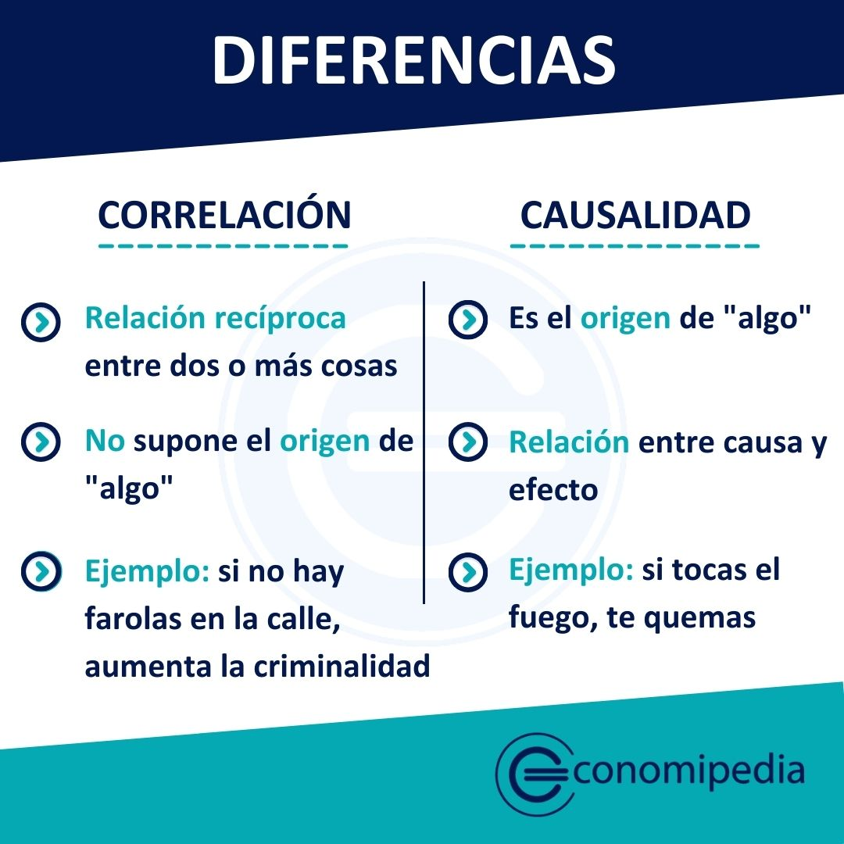
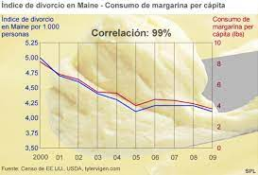
CORRELACIÓN
La correlación no implica causalidad.
Si dos variables tienen una fuerte correlación, sólo indica que las dos variables tienden a cambiar juntas (positivas o negativas), pero no puede probar que el cambio de una variable cause el cambio de la otra variable.
FUENTE: https://summer-hu-92978.medium.com/complete-feature-selection-techniques-4-2-correlation-analysis-7e538e8fe7dc

Slide 6
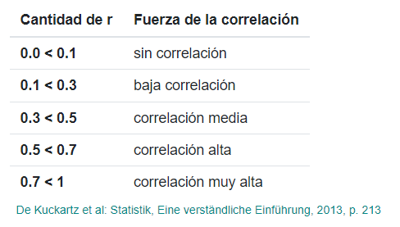
CORRELACIÓN
La correlación puede medirse cuantitativamente a través del “grado de correlación”.
Esta grado o intensidad de la correlación viene determinada por el coeficiente de correlación (r), que varía de -1 a +1.
Los siguientes son los tres coeficientes de correlación más comunes (en la selección de características).
FUENTE: https://datatab.es/tutorial/spearman-correlation

Slide 7
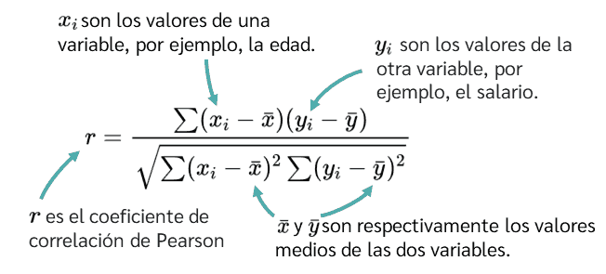
CORRELACIÓN
CORRELACIÓN DE PEARSON
Se centra en medir qué tan bien las dos variables siguen una relación lineal.
Para que el coeficiente de correlación de Pearson sea significativamente diferente de cero, las dos variables deben estar distribuidas normalmente.
FUENTE: https://datatab.es/tutorial/spearman-correlation

Slide 8
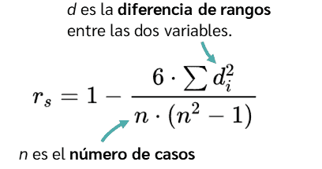
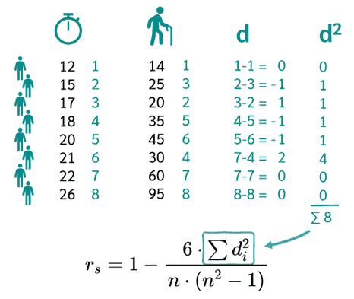
CORRELACIÓN
CORRELACIÓN DE SPEARMAN
La correlación de rangos de Spearman examina la relación entre dos variables.
Aquí no se requiere una distribución normal de los datos.
En comparación con la correlación de Pearson, la correlación de Spearman es insensible a los valores atípicos en la variable porque utiliza un orden de clasificación ordinal en lugar del valor de la variable original.
En esta tabla, medimos el tiempo de reacción de 8 jugadores en el computador y les preguntamos su edad. El tiempo de reacción ya está ordenado por tamaño. 12 es el valor más pequeño, por lo que obtiene el rango 1, 15 es el segundo más pequeño, por lo que obtiene el rango 2 y así sucesivamente. Ahora hacemos lo mismo con la edad.
FUENTE https://datatab.es/tutorial/spearman-correlation

Slide 9


CORRELACIÓN
TAU DE KENDALL
Es una aplicación particular de SPEARMAN.
Para calcular la tau de Kendall, los datos no tienen que estar distribuidos normalmente y las dos variables sólo tienen que tener un nivel de escala ordinal.
La Tau de Kendall debe preferirse a la correlación de Spearman cuando hay muy pocos datos con muchos empates de rango.
FUENTE: https://datatab.es/tutorial/spearman-correlation

Slide 10
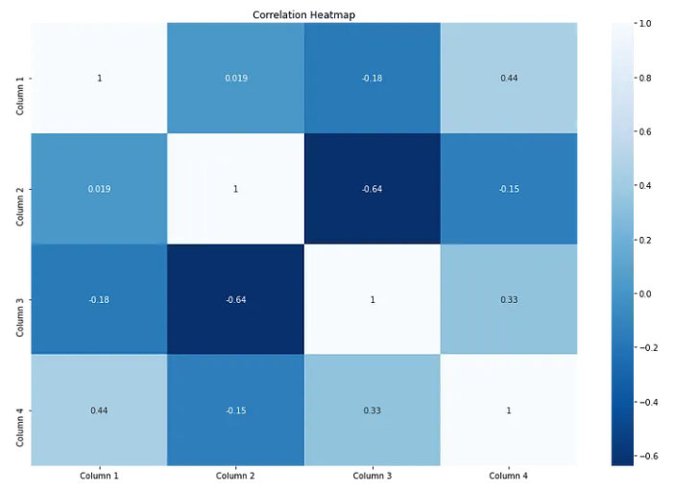
CORRELACIÓN
VISUALIZACIÓN
En Python, con la librería SEABORN, podemos generar una matriz de correlación a través de un “mapa de calor”.
Cada cuadro de este mapa de calor será una representación del coeficiente de correlación entre las columnas correspondientes en la cuadrícula.
La diagonal del mapa de calor siempre mostrará el valor = 1, ya que proporciona la correlación de la característica consigo misma, que debería ser 1 considerando que las columnas son iguales.
Pero el mapa de calor no solo nos informa sobre la correlación entre la variable independiente y la variable objetivo, sino que también muestra si existe alguna correlación significativa entre las variables independientes, esto se denomina multicolinealidad, que también es una parte importante para la selección de características.
FUENTE: https://medium.com/geekculture/how-to-find-the-correlation-between-continuous-variables-and-visualise-it-using-python-7faf5b028ae0

Slide 11
02
SELECCIÓN DE CARACTERÍSTICAS

Slide 12
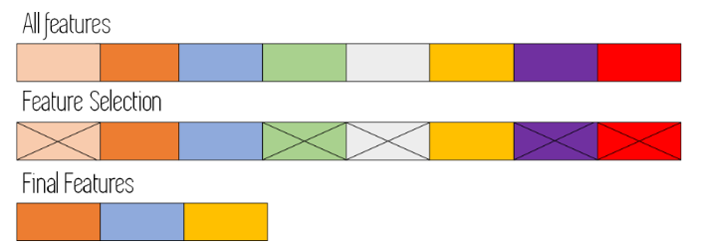
SELECCIÓN DE CARACTERÍSTICAS
La selección de características es el procedimiento de discriminar un subconjunto (algunos de todos los disponibles) de las variables de entrada que son más relevantes para la variable objetivo.
La variable objetivo aquí se refiere a la variable que deseamos predecir o nuestro target.
Cuando obtenemos cualquier conjunto de datos, no necesariamente todas las columnas (características) tendrán un impacto en la variable de salida.
Si agregamos estas características irrelevantes en el modelo, simplemente empeorará el modelo.
Esto da lugar a la necesidad de hacer una selección de características.
FUENTE: https://towardsdatascience.com/how-to-perform-feature-selection-for-regression-problems-c928e527bbfa

Slide 13
SELECCIÓN DE CARACTERÍSTICAS
Usando la selección de características, podemos eliminar características irrelevantes que no afectarían ni cambiarían la salida de nuestro modelo.
Menos características generalmente significan modelos de entrenamiento más rápidos.
Usando la selección de características podemos reducir el tiempo de integración de una aplicación. Nuestro modelo se vuelve más simple y más fácil de entender.
Una vez que la aplicación se ha terminado y se usa periódicamente, un modelo con menos características es mucho más fácil de depurar en caso de comportamiento anormal que un modelo con muchas características.
FUENTE: https://howtolearnmachinelearning.com/articles/an-introduction-to-feature-selection-in-machine-learning/

Slide 14
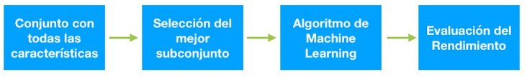
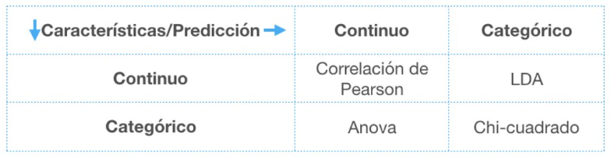
SELECCIÓN DE CARACTERÍSTICAS
MÉTODOS DE FILTRO
La siguiente imagen describe mejor los métodos de selección de características basados en filtros:
Aquí, las características se clasifican según los puntajes estadísticos que tienden a determinar la correlación de las características con la variable de resultado.
La tabla indica que coeficientes de correlación usar para diferentes tipos de datos, en este caso, continuo y categórico.
FUENTE: https://aprendeia.com/metodos-de-seleccion-de-caracteristicas-machine-learning//

Slide 15
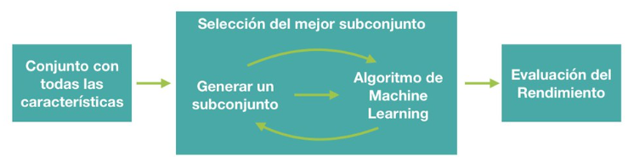
SELECCIÓN DE CARACTERÍSTICAS
MÉTODOS DE WRAPPED
La siguiente imagen describe este método:
Un método wrapped necesita un algoritmo de aprendizaje automático y utiliza su rendimiento como criterio de evaluación.
Esto significa que alimenta con las características el algoritmo de aprendizaje automático seleccionado y, en función del rendimiento del modelo, agrega o elimina las características.
Este es un proceso iterativo y computacionalmente costoso, pero es más preciso que el método de filtro.
FUENTE: https://aprendeia.com/metodos-de-seleccion-de-caracteristicas-machine-learning//

Slide 16
SELECCIÓN DE CARACTERÍSTICAS
MÉTODOS DE WRAPPED, variaciones
Selección hacia delante (Forward Selection): es un método iterativo en el que comenzamos sin tener ninguna característica en el modelo. En cada iteración, seguimos agregando la característica que mejor mejora nuestro modelo hasta que la adición de una nueva variable no mejore el rendimiento del modelo.
Eliminación hacia atrás (Backward Selection): comenzamos con todas las características y eliminamos la característica menos significativa en cada iteración, lo que mejora el rendimiento del modelo. Repetimos esto hasta que no se observe ninguna mejora en la eliminación de características.
Eliminación de características recursivas (Recursive Feature Elimination): es un algoritmo de optimización que busca encontrar el subconjunto de funciones con mejor rendimiento. Crea repetidamente modelos y deja de lado la mejor o la peor característica de rendimiento en cada iteración. Construye el siguiente modelo con las características de la izquierda hasta que se agotan todas las características, luego clasifica las características según el orden de su eliminación.
FUENTE: https://aprendeia.com/metodos-de-seleccion-de-caracteristicas-machine-learning//

Slide 17
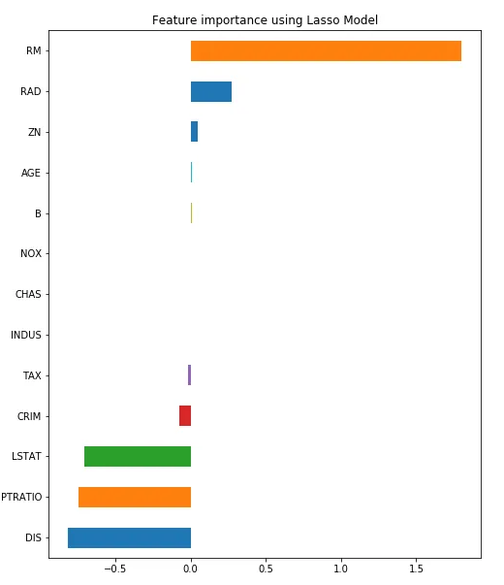
SELECCIÓN DE CARACTERÍSTICAS
MÉTODOS INTEGRADOS
Combina las cualidades de los métodos de filtro y envoltura.
Se implementa mediante algoritmos que tienes sus propios métodos de selección de características incorporados.
Algunos de los ejemplos más populares de estos métodos son la regresión LASSO y RIDGE, que tienen funciones de penalización incorporadas para reducir el sobreajuste.
Selección de características del caso BOSTON HOUSING usando LASSO
FUENTE: https://aprendeia.com/metodos-de-seleccion-de-caracteristicas-machine-learning//

Slide 18
RESUMEN
03

Slide 19
RESUMEN
En esta clase, hemos visto:
Correlación entre variables.
Técnicas para la selección de características.

